Slide 1
Latinski jezik
Prva osnova
Infinitiv prezenta aktiva/istovremenosti
Indikativ prezenta aktiva i pasiva
5.4.2022.
studentica: Klara Bagarić

Slide 2
O glagolima
promjenjive riječi kojima se izriče: radnja, stanje, zbivanje
mijenjaju se prema licima/osobama
lice je kategorija koja označuje: govornika, sugovornika i negovornika
promjena glagola prema licima naziva se konjugacija ili sprezanje

Slide 3
Glagolske kategorije u latinskom
lice (prvo, drugo, treće)
broj (singular, plural.)
način (indikativ, konjunktiv, imperativ)
vrijeme (prezent, imperfekt, futur I, perfekt, pluskvamperfekt, futur II)
stanje (aktiv, pasiv)
4 konjugacije

Slide 4
Navođenje glagola u rječniku
ago, 3. egi, actum
ago - 1.l.sg.ind.prez.akt
3. - broj konjug., čita se inf. istovremenosti
egi - 1.l.sg. ind.perf.akt.
actum - particip prijevremenosti, N.sg.s.r.

Slide 5
Infinitiv istovremenosti (inf.prez.akt)
AMO, 1.
DELEO, 2.
AGO, 3.
CAPIO, 3.
AUDIO,4.
1. | 2. | 3. | 3.-io | 4.
ama-re | dele-re | ag|e-re | cap|e-re | audi-re

Slide 6
Glagolske osnove
prva – prezentska
druga – perfektna
treća – participska
Svi oblici jednoga latinskog glagola mogu se izvesti iz tri osnove dometanjem određenih morfema ili pomoću oblika glagola biti

Slide 7
Prva glagolska osnova – prezentska
dobiva se od infinitiva istovremenosti (infinitiv prezenta) u aktivu odbijanjem infinitivnog morfema –re
Kod navođenja glagola (npr. amo, 1.) izgovara se infinitiv [amo, amare]
Prva osnova glagola prve konjugacije završava na -a- druge na -e- treće na neki konsonant četvrte na -i-
Treća konjugacija između osnove i infinitivnog morfema -re ima vezni vokal -e

Slide 8
Rječnički oblik | Infinitiv | Prva osnova
amo, 1. | amā-re | ama-
deleo, 2. | delē-re | dele-
ago, 3. | ag|ĕ-re | ag-
capio, 3. | cap|ĕ-re | cap-
audio, 4. | audī-re | audi-

Slide 9
Vježba – infinitiv i prva osnova
laudo, 1. – hvaliti
dono, 1. – dati
habeo, 2. – imati
doceo, 2. – učiti, poučavati
lego, 3. – čitati
duco, 3. - voditi
fugio, 3. – bježati
cupio, 3. – željeti
punio, 4. – kazniti
dormio, 4. – spavati

Slide 10
Indikativ prezenta aktiva
Nastavci za aktiv :
sg. 1. -o/-m/-i 2. -s 3. -t pl. 1. -mus 2. -tis 3. -nt
Prevodimo našim prezentom (npr. volim, voliš,voli…)

Slide 11
 | 1. | 2. | 3. | 3.-io | 4.
1.sg | am-o | dele-o | ag-o | capi-o | audi-o
2. | ama-s | dele-s | ag|i-s | cap|i-s | audi-s
3. | ama-t | dele-t | ag|i-t | cap|i-t | audi-t
1.pl | ama-mus | dele-mus | ag|i-mus | cap|i-mus | audi-mus
2. | ama-tis | dele-tis | ag|i-tis | cap|i-tis | audi-tis
3. | ama-nt | dele-nt | ag|u-nt | capi|u-nt | audi|u-nt

Slide 12
Vježba – ind.prez.akt
noceo, 2. – škoditi
venio, 4. – doći
cedo, 3. – odlaziti, popuštati
dico, 3. – reći
incolo, 1. – stanovati

Slide 13
Glagol sum, esse, fui
sum, esse, fui
sum – 1.l.sg.ind.prez.akt.
esse – infinitiv istovremenosti
fui – 1.l.sg.ind.perf.akt
ind.prez.akt.
sg. 1. sum pl. 1. sumus 2. es 2. estis 3. est 3. sunt

Slide 14
Indikativ prezenta pasiva
Nastavci za pasiv
Sg. 1. -r 2. -ris 3. -tur
Pl. 1. -mur 2. -mini 3. -ntur
Prevodi se hrvatskim pasivom ili refleksivom
(biva čitana, čita se)

Slide 15
Indikativ prezenta pasiva
 | 1. | 2. | 3. | 3.-io | 4.
1. | am-o-r | dele-o-r | ag-o-r | capi-o-r | audi-o-r
2. | ama-ris | dele-ris | ag|e-ris | cap|e-ris | audi-ris
3. | ama-tur | dele-tur | ag|i-tur | cap|i-tur | audi-tur
4. | ama-mur | dele-mur | ag|i-mur | cap|i-mur | audi-mur
5. | ama-mini | dele-mini | ag|i-mini | cap|i-mini | audi-mini
6. | ama-ntur | dele-ntur | ag|u-ntur | capiu-ntur | audi|u-ntur

Slide 16
Vježba – ind.prez.pas.
noceo, 2. – škoditi
venio, 4. – doći
cedo, 3. – odlaziti, popuštati
dico, 3. – reći
incolo, 1. – stanovati

Slide 17
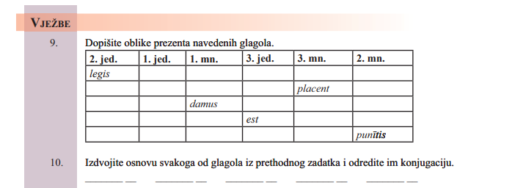
Vježba – str.29., zadatak 9.

Slide 18
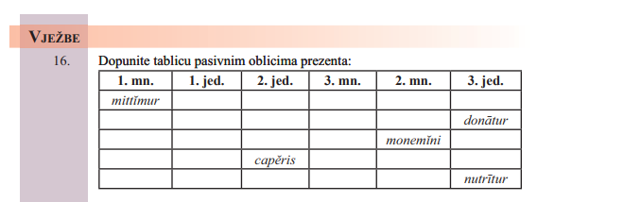
Vježba – str.44., zadatak 16.

Slide 19
Ponavljanje
Navedi dva glagolska stanja u latinskom jeziku!
Koliko latinski jezik ima konjugacija?
Kako se glagol navodi u rječniku? (primjer)
Po čemu prepoznajemo da je glagol u infinitivu?
Kako glasi 1.l.sg.ind.prez.akt gl. sum,esse, fui?
Kako glasi infinitiv glagola deleo, 2.?
Kako glasi prva (prezentska) osnova glagola moneo, 2.?
Konjugiraj glagol amo,1. u ind.prez.akt. .
Konjugiraj glagol audio,4. u ind.prez.pas. .

